Slide 1



Kids
TRÍ TUỆ NHÂN TẠO
NHÓM 9
NGUYỄN GIA THÁI
HÀ TUẤN ĐIỆP
ĐINH THỊ NGỌC BÍCH
GIÀNG A DỤNG

Slide 2
Nhận diện cử chỉ tay quân đội
01
03
05
Đặt vấn đề
Phương pháp
Đánh giá
Mục Tiêu
Thuật toán
02
04

Slide 3
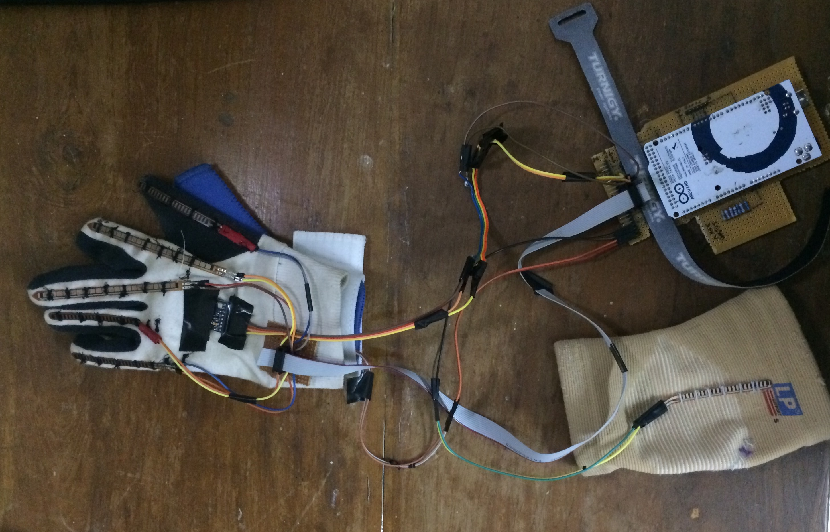
1. Đặt vấn đề
- Cử chỉ tay là phương thức giao tiếp quan trọng trong quân đội
- Cần hệ thống tự động nhận diện để tăng hiệu quả
- Arduino & cảm biến flex giúp thu thập dữ liệu cử chỉ tay

Slide 4
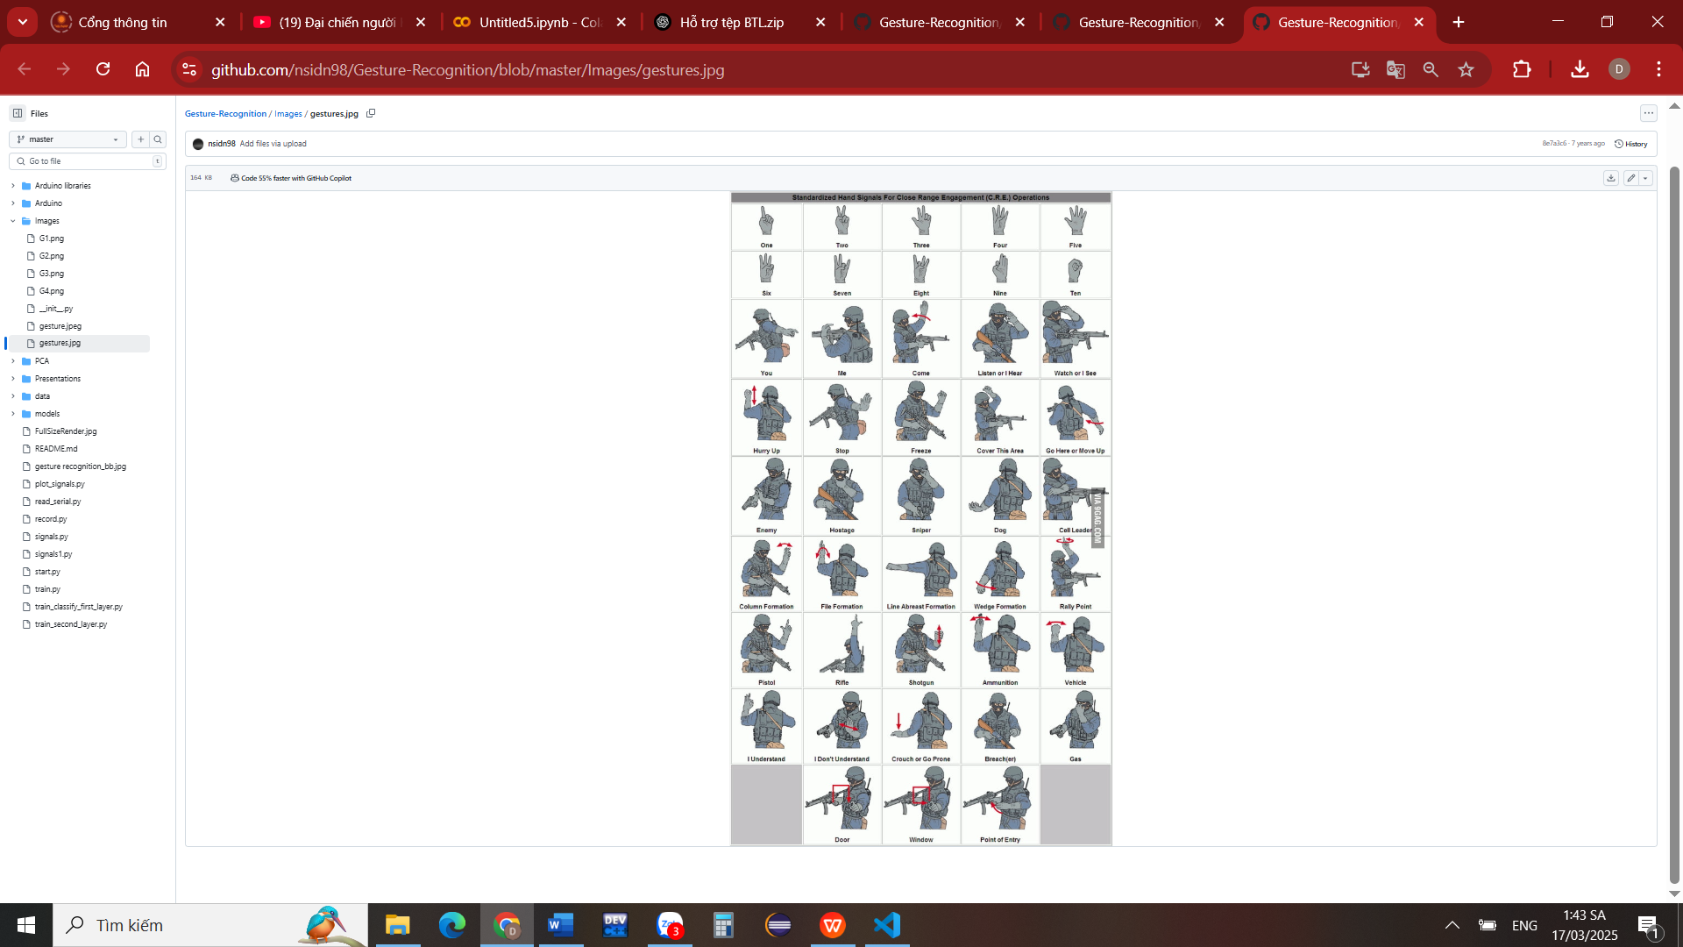
2. Mục tiêu
- Xây dựng hệ thống nhận diện cử chỉ tay
- Sử dụng cảm biến flex để thu thập tín hiệu
- Ứng dụng AI để phân loại cử chỉ tay

Slide 5
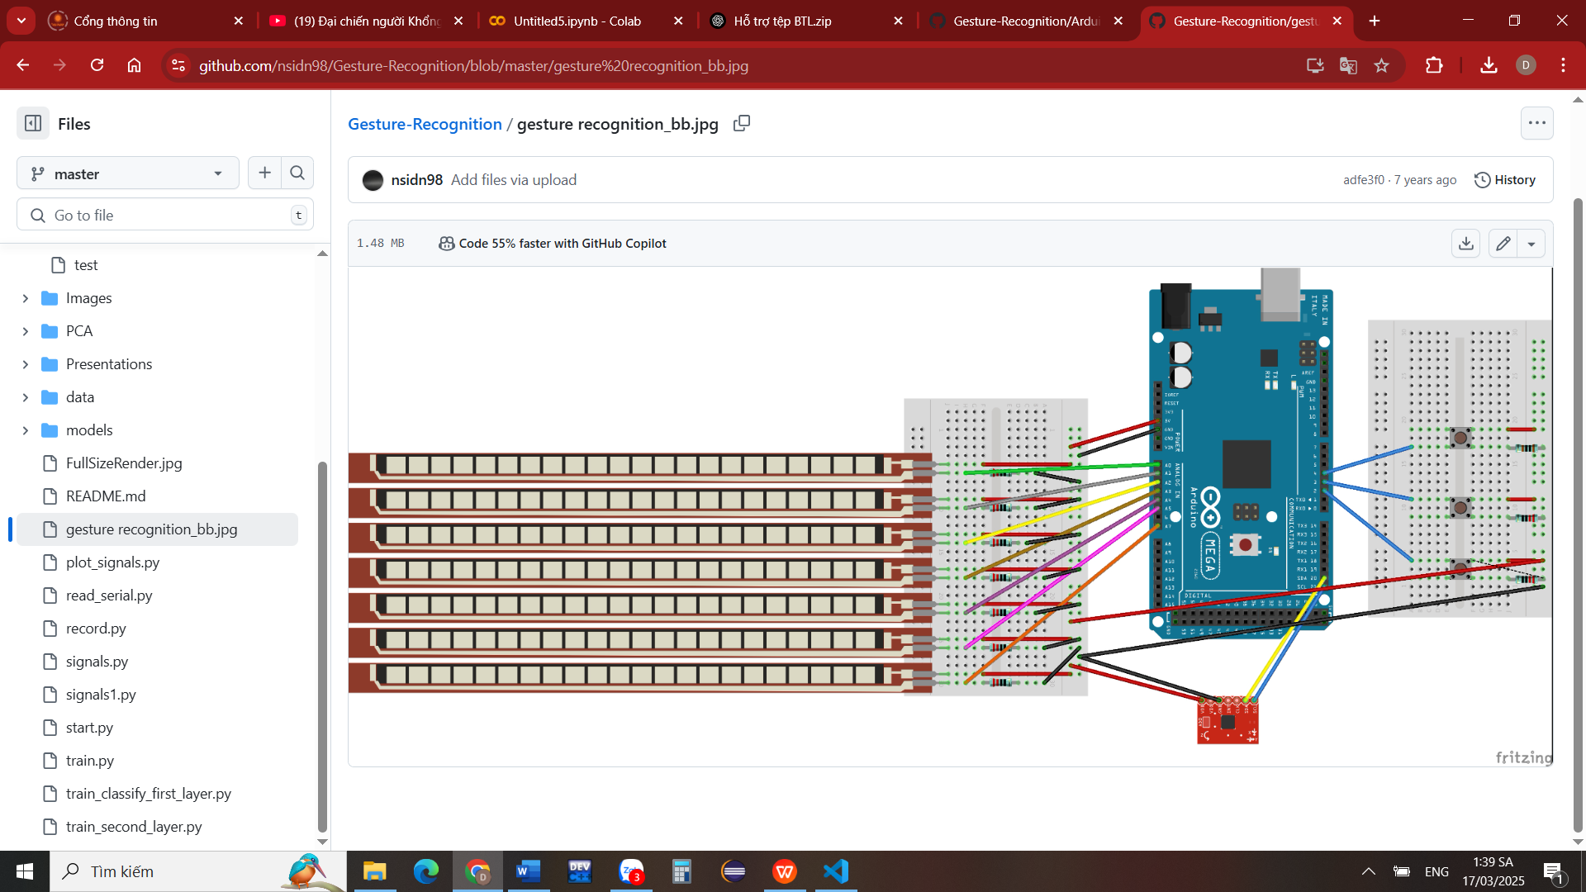
3. Phương pháp
- Kết nối cảm biến flex với Arduino - Tiền xử lý và chuẩn hóa dữ liệu
- Đọc dữ liệu từ ngón tay khi uốn cong - Sử dụng mô hình AI để nhận diện

Slide 6
4. Thuật toán
- Mô hình Machine Learning: SVM, KNN hoặc Neural Network
- Huấn luyện mô hình với dữ liệu từ GitHub: Gesture-Recognition
- Kiểm tra độ chính xác và tối ưu hóa

Slide 7
5. Đánh giá
Thuật toán | Độ chính xác (%) | Thời gian xử lý (ms)
SVM | 92% | 120
KNN | 89% | 110
Neural Network | 95% | 150

Slide 8
THANK YOU

